Slide 1
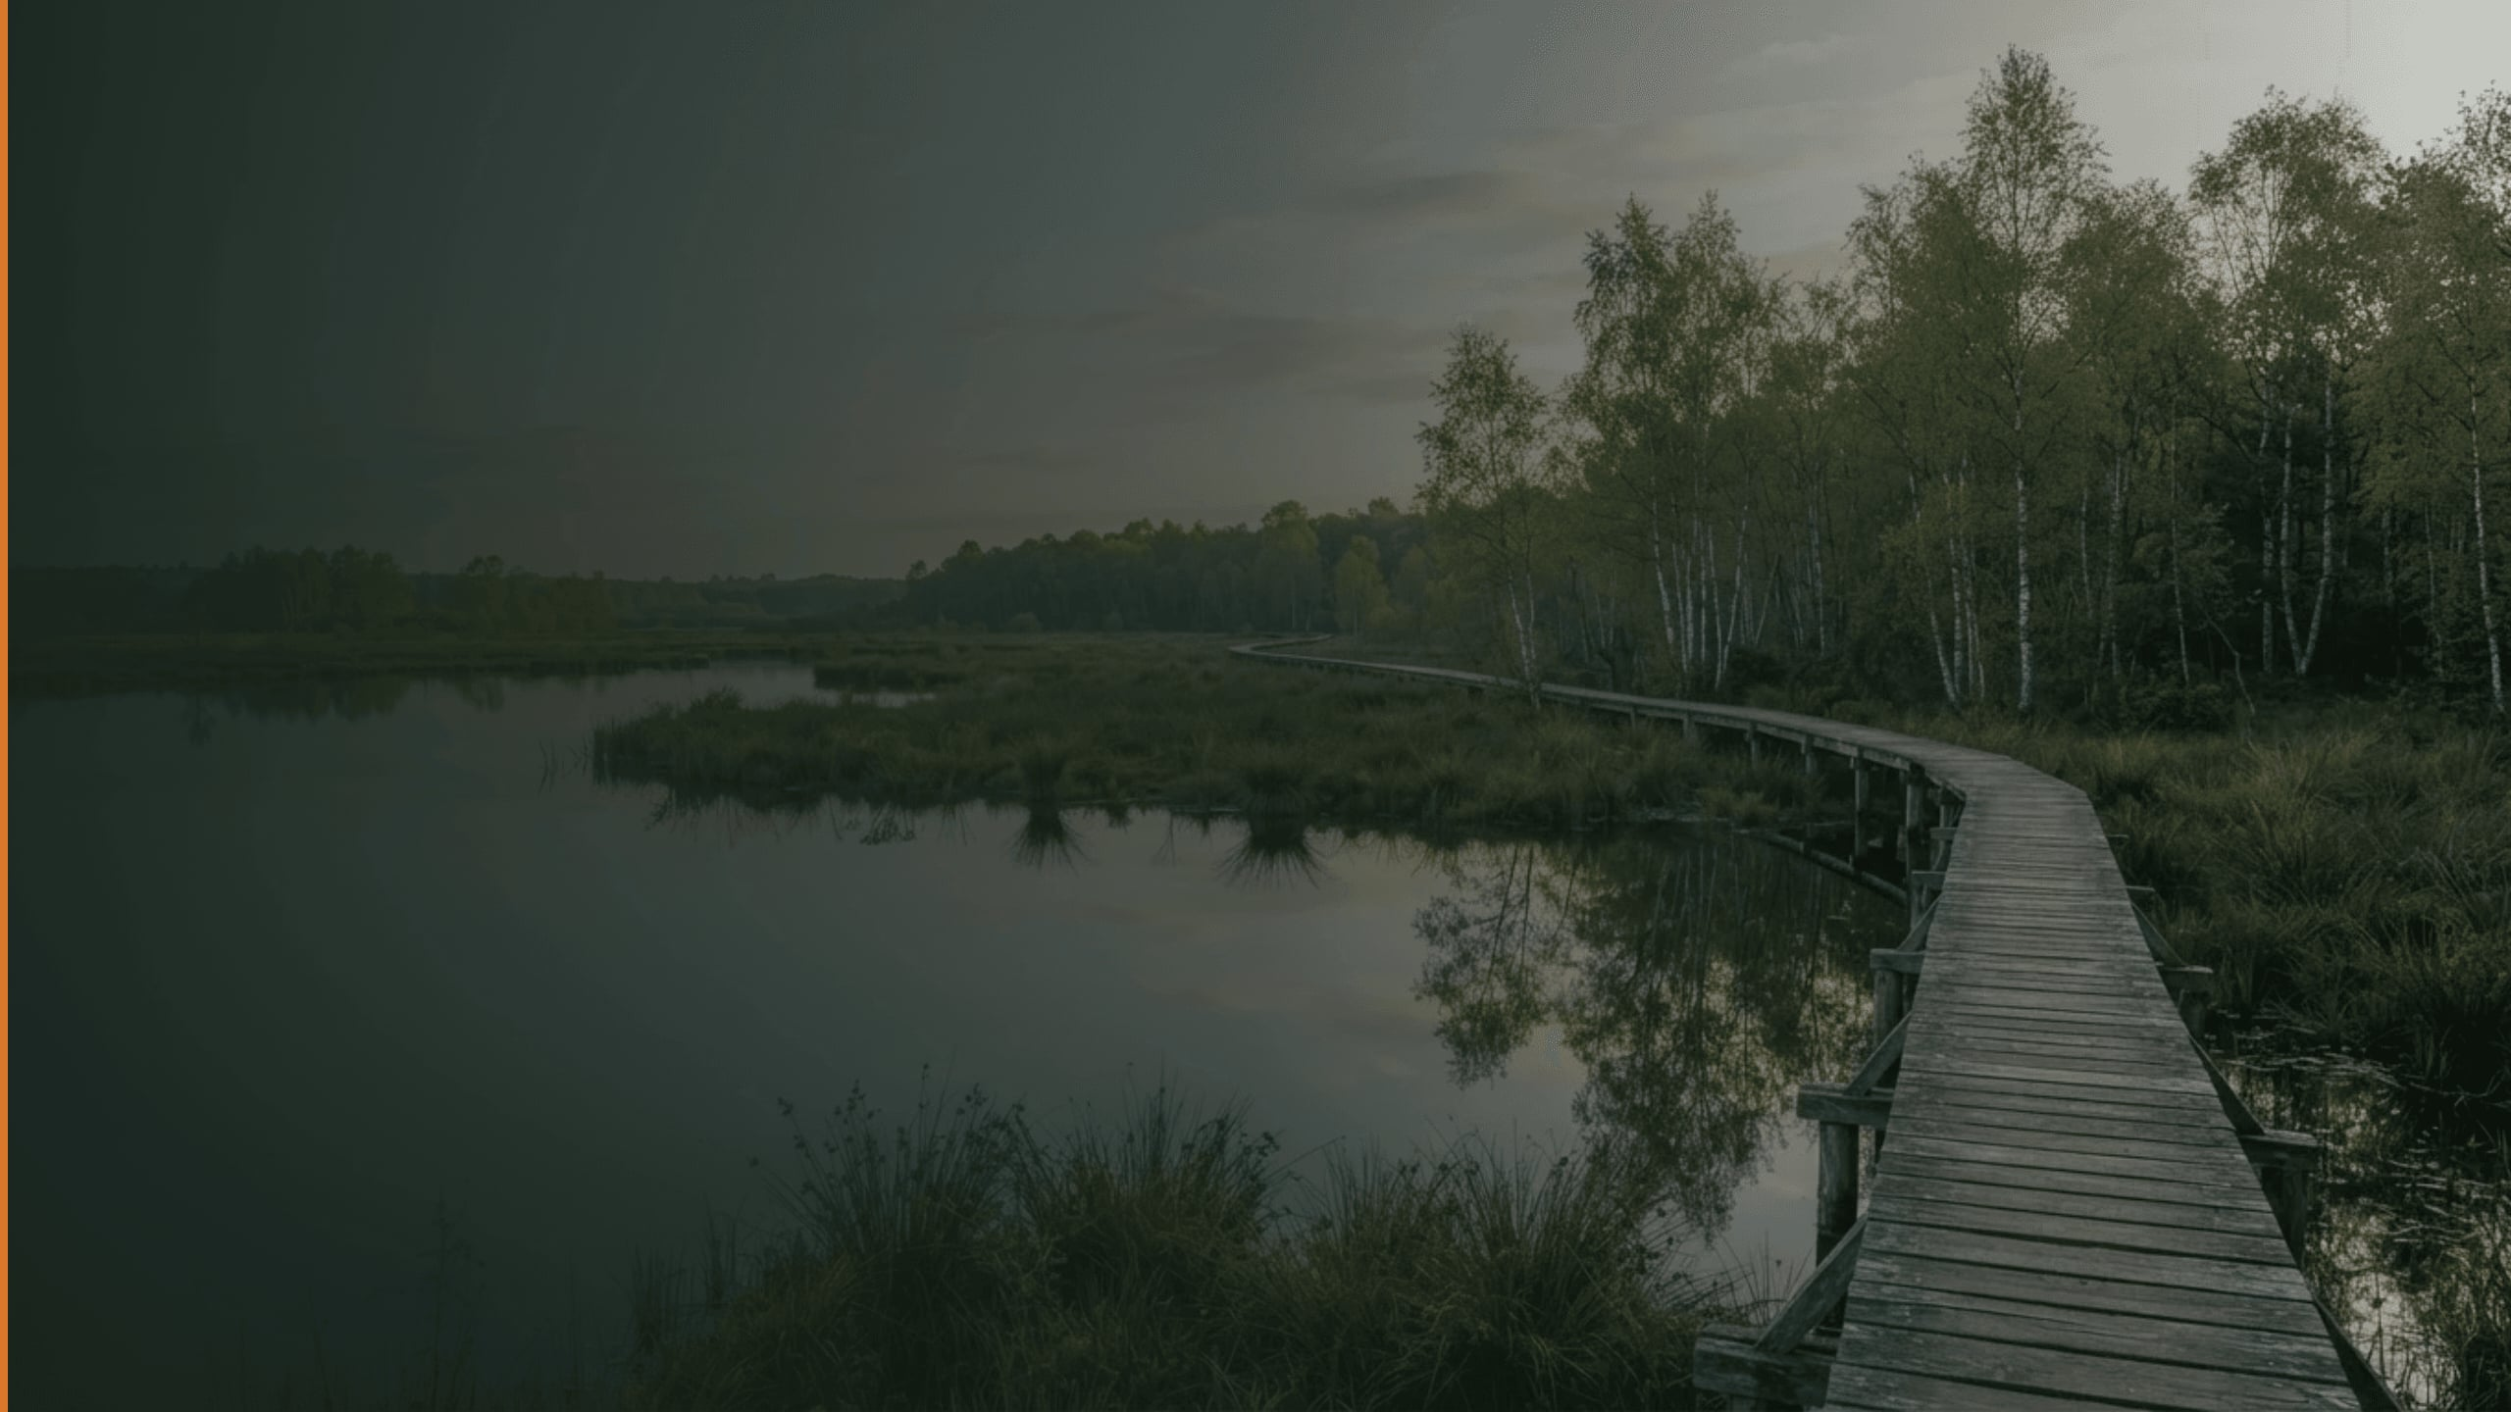
Anticiper les flux.
Préserver les sites.
Hackathon DGE • Gestion intelligente des flux touristiques
2 • Stratégie nationale (DGE)
1 •Titre

Slide 2



Un enjeu national, une réponse de terrain
2023
Lancement de la stratégie nationale visant à concilier l'attractivité touristique des territoires et la protection de la biodiversité des lieux.
2025
Création par la DGE d'une communauté d'intérêt dédiée à la gestion intelligente des flux touristiques, pour outiller directement les gestionnaires.
2 • Contexte

Slide 3

PROBLÈME : Comment passer de la réaction à la proaction face aux pics d’affluence ?
483
passages enregistrés le dimanche 20 avril 2025 sur le site de l'Herrétang Tuilerie.
Environnement
Sécurité
Expérience
Pollution, production massive de déchets, pression sur la biodiversité.
Saturation des espaces publics ; gestion complexe des stationnements et des accès d’urgence.
Dégradation du confort de visite : nuisance sonore, perte de tranquilité des riverains.
3 • Constat

Slide 4
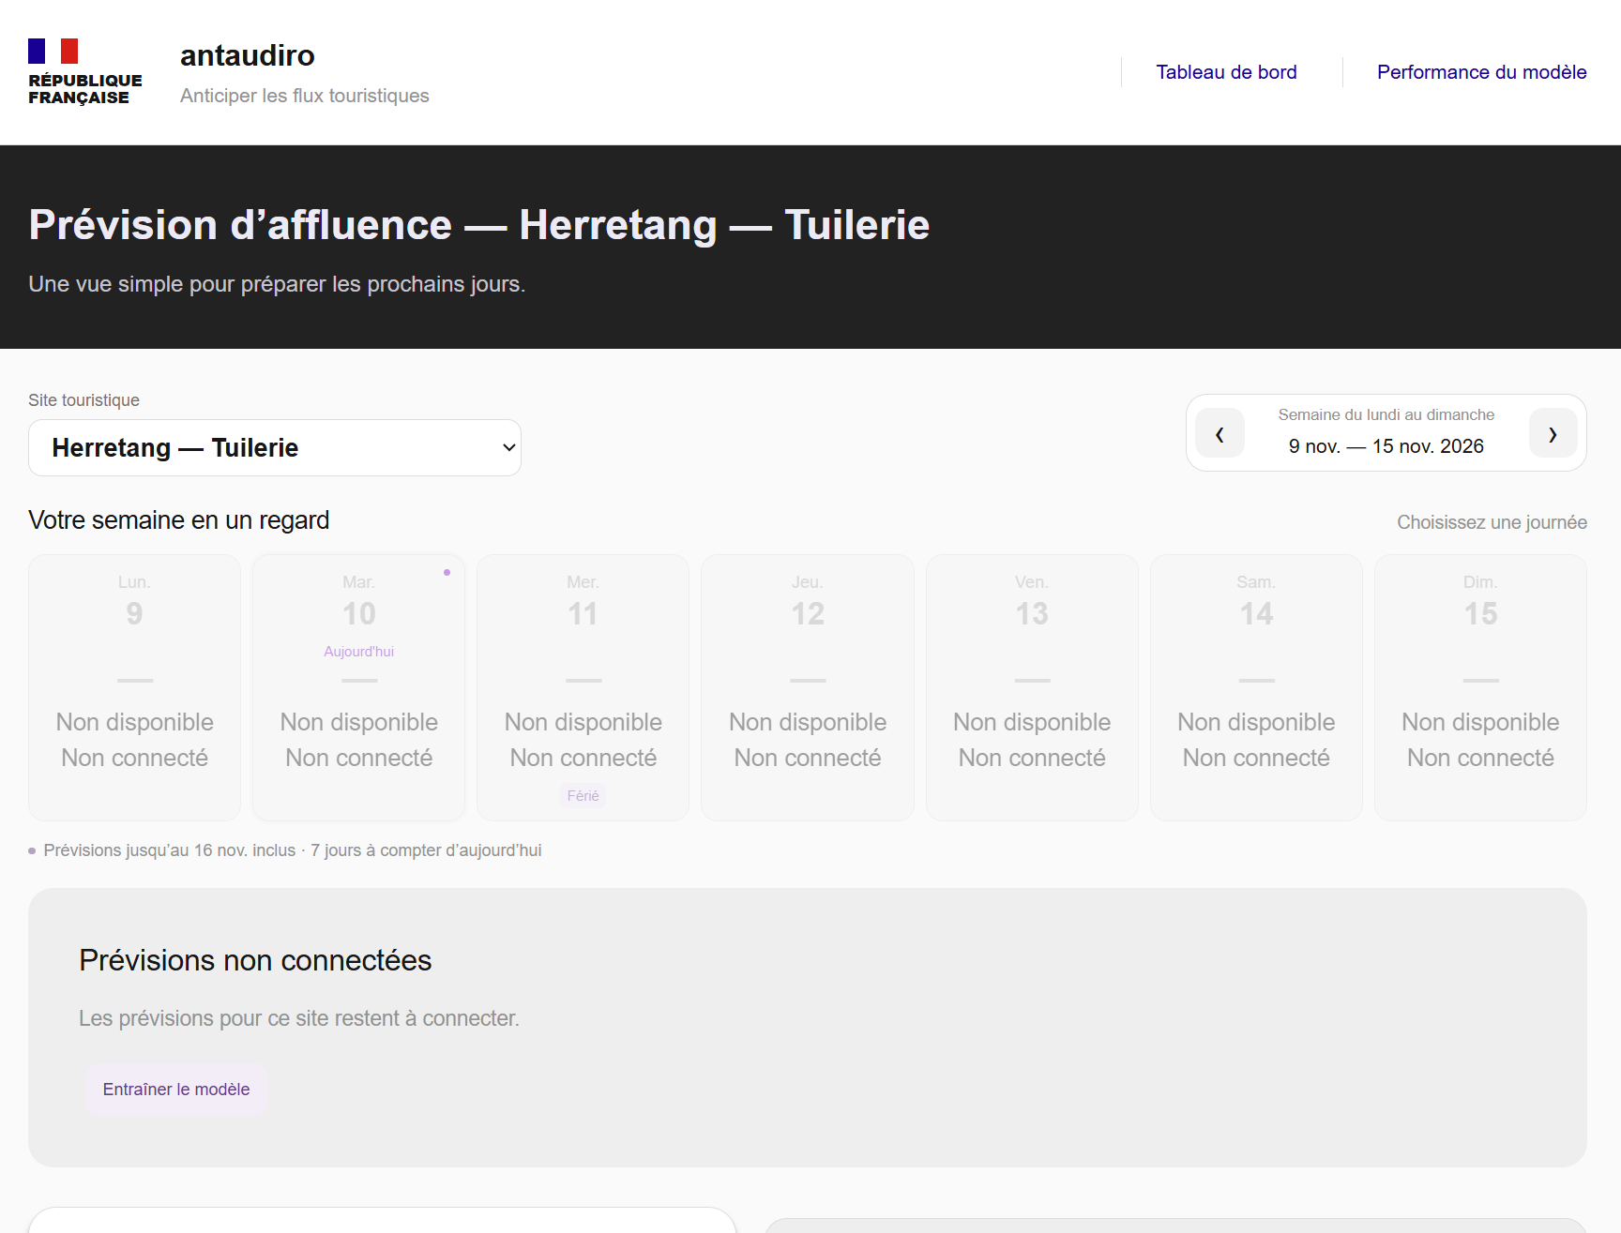
NOTRE SOLUTION : ANTAUDIRO
Notre promesse : « Anticiper la sur-fréquentation plutôt que la constater. »
Pour sept espaces naturels de l'Isère, notre modèle prévoit l'affluence des sept prochains jours.
Ces volumes sont traduits instantanément en alertes de capacité via une interface simple, offrant aux agents des indices de vigilance lisibles pour ajuster leurs actions sur le terrain.
4 • Proposition de valeur

Slide 5

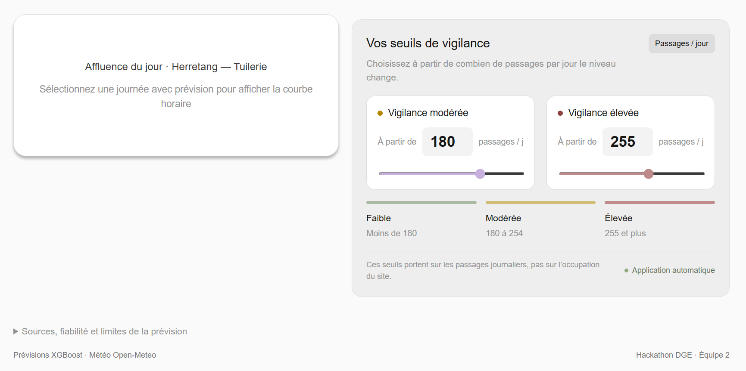
Une chaîne de prévision simple et opérationnelle
01
Apprentissage
Un modèle XGBoost par site, entraîné sur 2022-2024 : météo (pluie/neige), eco-compteurs, calendrier (évènements, vacances, jours fériés), et lags J-1 / J-7 / J-365
02
Vérification
Test sur toute l'année 2025, jamais vue par le modèle. Trois réglages sont comparés ; on garde celui qui se trompe le moins.
03
Prévision
À la demande, la météo prévue (Open-Meteo) et le calendrier officiel alimentent la prévision des sept prochains jours, servie par une API.
04
Tableau de bord
Traduction des passages prévus en niveaux de vigilance.
5 • Méthodologie

Slide 6

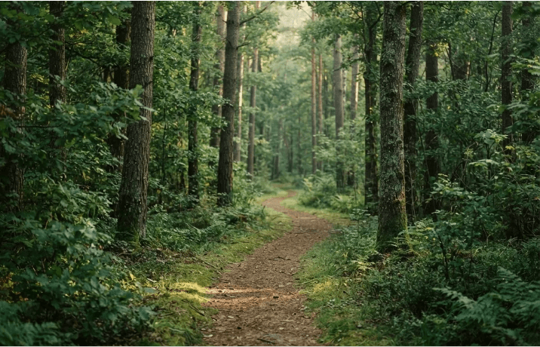
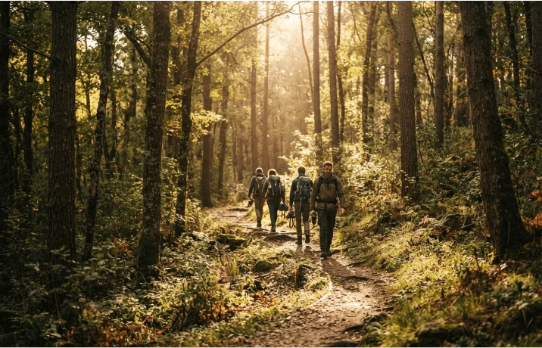
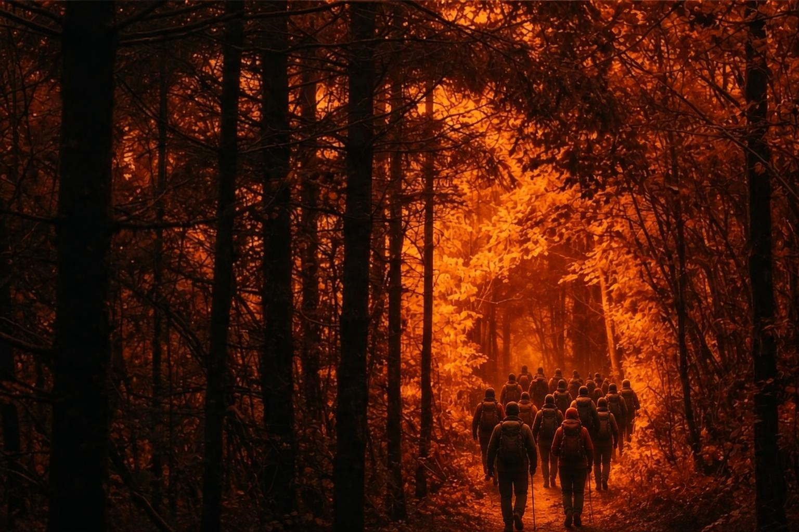
Trois niveaux de vigilance pour agir plus tôt
Vigilance faible
Vigilance modéré
Vigilance élevé
< 60 % de la capacité
60 % à 84 % de la capacité
≥ 85 % de la capacité
Flux fluide. Aucune action necessaire à prévoir.
Surveillance accrue, préparation des équipes pour la gestion des parkings.
Déclenchement d'actions (agents sur place, déviation de la communication).
* La capacité réelle du site (unités et horizon temps) reste à valider avec le gestionnaire local.
6 • Seuils d'alerte

Slide 7

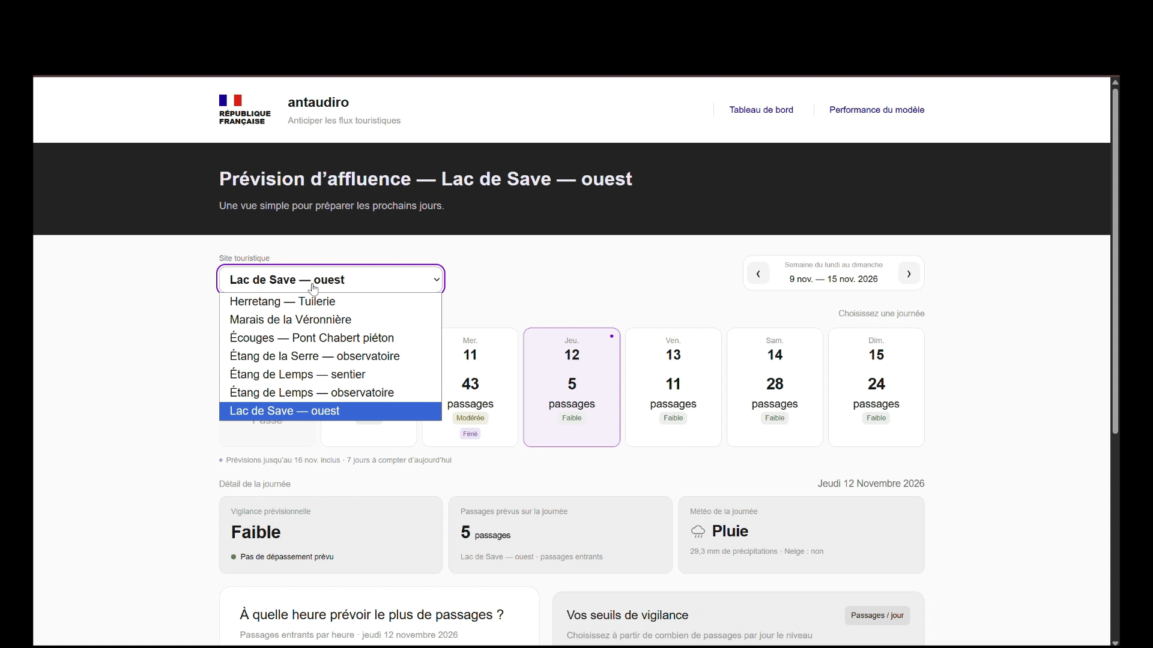
Démonstration du prototype
[ Emplacement réservé pour la vidéo de démonstration ]
Parcours : Sélection du site • Lecture des prévisions à J+7 • Identification de l'alerte • Choix d'action
7 • Démonstration

Slide 8

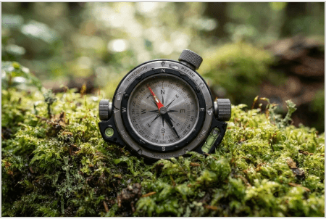
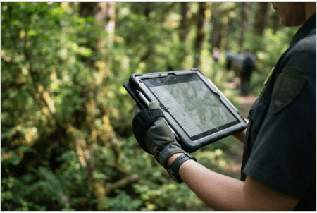
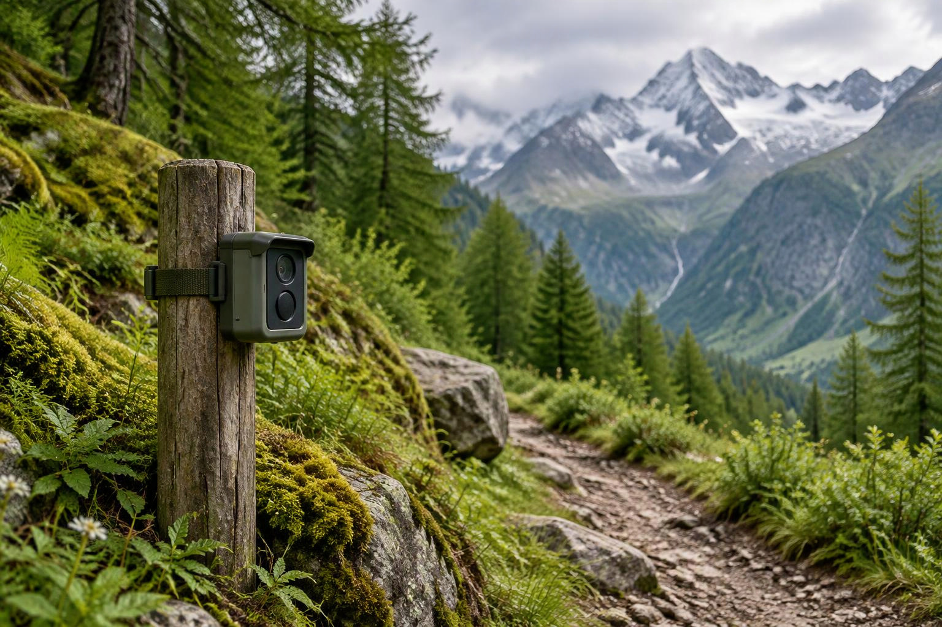
Du prototype au pilote de terrain
Affiner la prévision
Faciliter la décision
Intégrer le croisements de données pour mieux détecter les pics.
Fixer avec les agents la capacité de chaque site, les seuils d'alerte et l'action associée à chaque niveau.
Étendre et adapter
Déployer sur d'autres sites équipés (compteurs ENS, CC Oisans), puis proposer un score simplifié pour les sites sans compteur.
8 • Perspectives

Slide 9


Slide 10

MERCI POUR VOTRE ATTENTION

